Slide 1
LA INDUSTRIA, MOTOR DE CRECIMIENTO
Bernardo Aguilera, Director
Iván Albertos, Jefe del Área de Industria, Energía y Medio Ambiente
Departamento de Asuntos Económicos y Europeos
Córdoba, 19 de marzo de 2018

Slide 2
CEOE
(integra con carácter voluntario e independiente)
212 federaciones y confederaciones
- 51 territoriales
- 161 sectoriales
(4.500 asociaciones de base)
Departamento de Asuntos Económicos y Europeos
- 12 Comisiones (de 22)
(45 GdeT)
(62 instancias externas)
- 500 reuniones
- 300 docs

Slide 3
ÍNDICE
Algunos datos sobre la industria
Empleo y costes laborales
Cadenas de valor globales
Políticas para garantizar la competitividad industrial
Recomendaciones del informe
Algunas actuaciones concretas realizadas en CEOE
Conclusiones

Slide 4
LA INDUSTRIA ES EL SECTOR QUE PROMUEVE EL DESARROLLO DE UN PAÍS…
Peso de España: 14% PIB (2016)
Alemania 23%
Objetivo del 20% a 2020
2,3 millones empleos (12,5%)
Contratos indefinidos: 78,7% Vs 73,2% (resto sectores)
40% empresas con actividad innovadora son del sector industrial
6.500 millones de gasto en innovación (2015)
Industria invierte 21,7% de su cifra de negocio Vs 13,1% resto de economía
Tiempo completo: 94,5% Vs 83,4% (resto sectores)

Slide 5
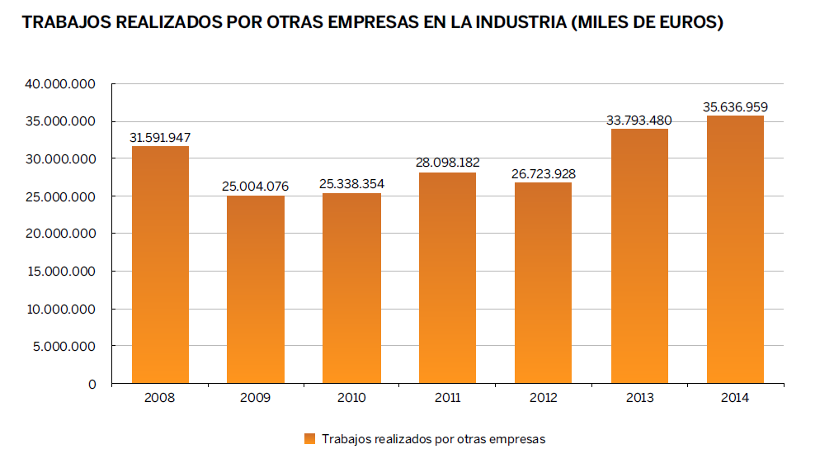
ALGUNOS DATOS…
Fuente: Elaboración propia a partir de los datos de AMECO database (Eurostat)
Fuente: Elaboración propia a partir de los datos del INE (Encuesta industrial)
Deslocalización de la producción a países con menores costes
Externalización de servicios

Slide 6
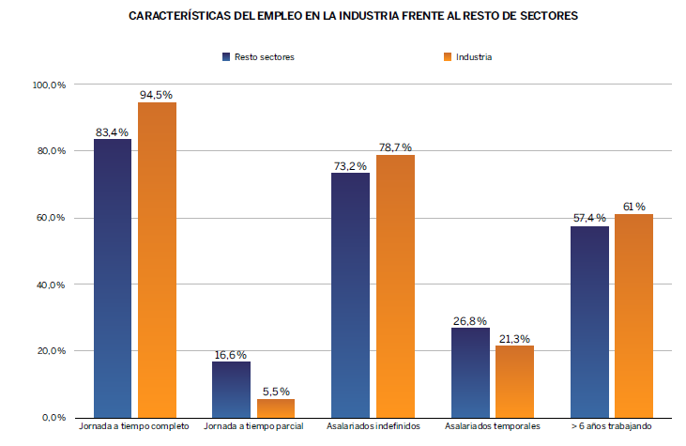
ALGUNOS DATOS DEL EMPLEO…
2,3 millones de empleos = 12,5% del total
Mayor uso jornada completa
Mayor estabilidad y continuidad
Fuente: Elaboración propia a partir de los datos del INE (EPA)

Slide 7
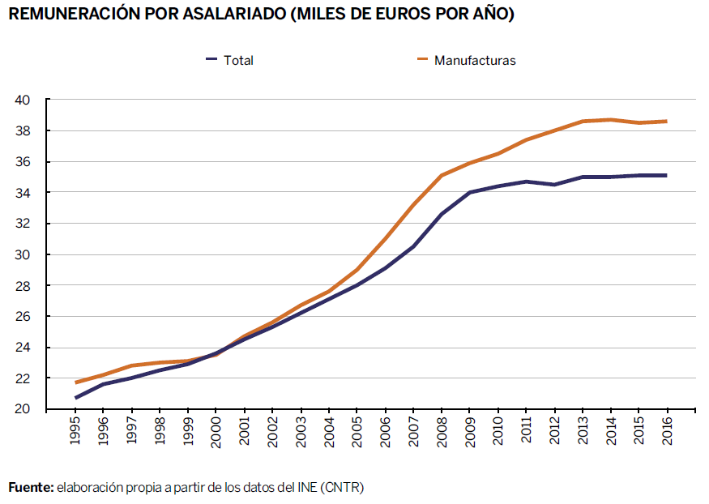
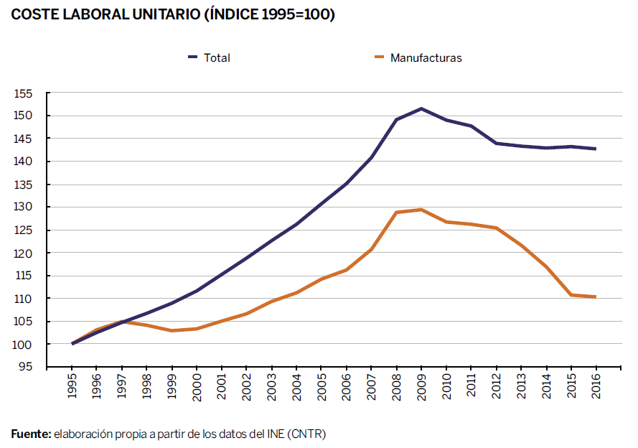
La remuneración por asalariado ha sido siempre superior en las manufacturas frente a la media de la economía
El crecimiento del coste laboral unitario en las manufacturas en las dos últimas décadas ha sido menor que en la economía total

Slide 8
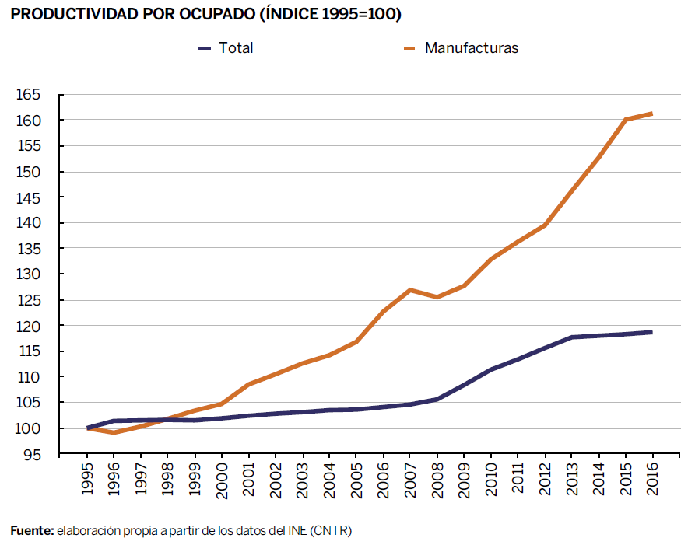
En las dos últimas décadas, la productividad por trabajador de las manufacturas ha tenido un crecimiento muy notable en comparación con el agregado de la economía
61,3%
18,7%

Slide 9
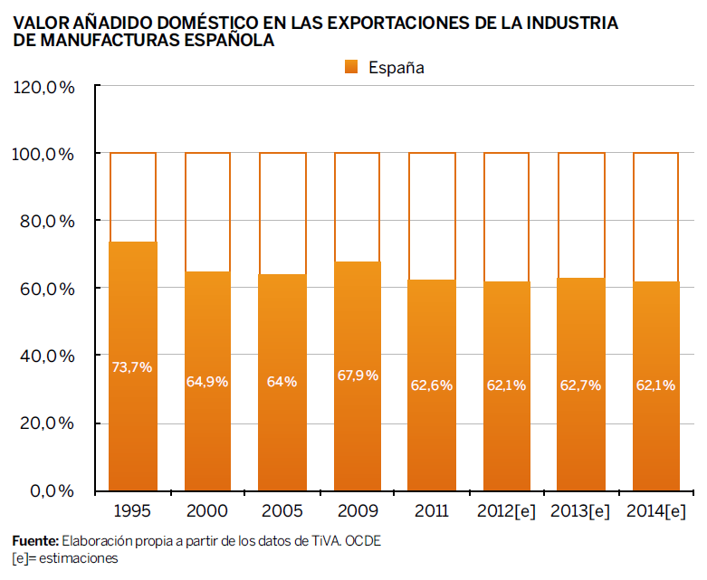
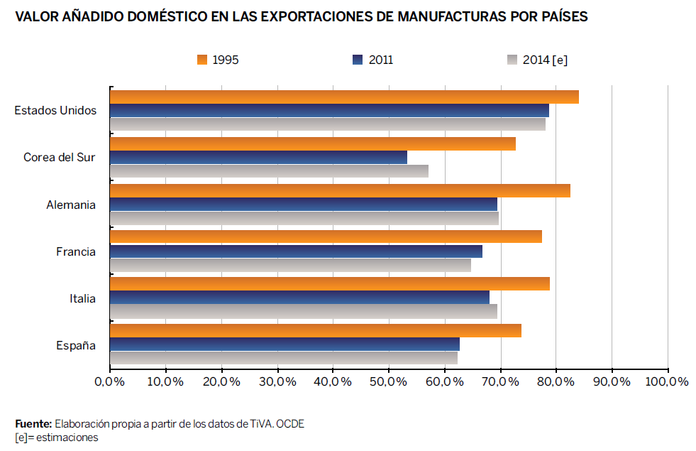
¿CUÁL ES LA IMPORTANCIA DE PODER PARTICIPAR EN CADENAS DE VALOR GLOBALES?

Slide 10
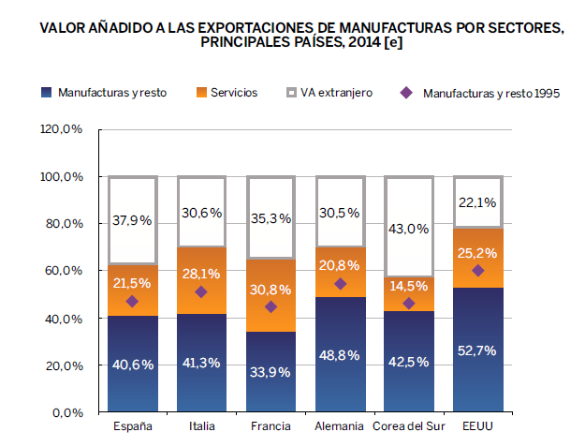
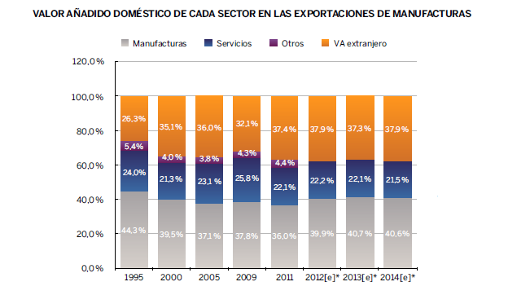
¿CUÁL ES LA IMPORTANCIA DE PODER PARTICIPAR EN CADENAS DE VALOR GLOBALES?
Fuente: Elaboración propia a partir de los datos de TiVA. OCDE

Slide 11
¿QUÉ CAMBIOS SON NECESARIOS PARA GARANTIZAR LA COMPETITIVIDAD DE LA INDUSTRIA NACIONAL?
Lograr un precio competitivo de la energía
Estimular y facilitar la inversión en innovación, desarrollo tecnológico y digitalización en las empresas.
Promover la internacionalización de las empresas
Desarrollar Infraestructuras que incrementen las capacidades del transporte y aceleren el acceso a los mercados.

Slide 12
¿QUÉ CAMBIOS SON NECESARIOS PARA GARANTIZAR LA COMPETITIVIDAD DE LA INDUSTRIA NACIONAL?
Una política de formación que garantice el desarrollo del talento y la capacitación de los trabajadores a lo largo de la vida laboral.
Marco regulatorio estable: unidad de mercado, seguridad jurídica y mejore la eficacia y eficiencia de las normas en vigor y futuras.
Políticas que fomenten el redimensionamiento empresarial en nuestro país.
Política fiscal coordinada entre el Estado y las Autonomías
Legislación en materia de cambio climático (level playing field) y apostar por una economía circular.

Slide 13
Estabilidad regulatoria
Extracción de costes ajenos al suministro eléctrico
Eliminación de impuestos a la generación de electricidad
Potenciación de contratos bilaterales
Definir un mix de generación equilibrado
Incrementar las interconexiones fronterizas eléctricas y gasísticas
Apuesta por las energías renovables
RECOMENDACIONES
Política energética
Precio competitivo
Fomentar la eficiencia energética

Slide 14
RECOMENDACIONES
Mejorar las infraestructuras y servicios portuarios
Impulsar los Corredores Ferroviarios con ancho UIC
Extender la red ferroviaria hasta los centros productivos
Logística y transporte

Slide 15
Adoptar decisiones de política comercial y aduanera de la UE en consonancia con los intereses de la industria europea y española
Potenciar las medidas de vigilancia de mercado
Desarrollar un Plan específico de atracción de inversiones productivas industriales hacia nuestro país
Estimular la demanda y el consumo de bienes industriales
Apoyo a la internacionalización
Simplificación administrativa y unidad de mercado
Invertir en infraestructuras
RECOMENDACIONES
Política comercial y de infraestructuras

Slide 16
Adecuar el marco de la investigación a las necesidades de PYMEs industriales
Participación de las organizaciones empresariales en la configuración de Planes y programas de apoyo a la innovación
Colaboración universidad-empresa. Investigación orientada al mercado e innovación
Mejora de los sistemas de financiación
Apoyar la transferencia de tecnología
Adoptar medidas que mejoren el entorno (normativa y reglamentaciones)
Avanzar hacia una mayor digitalización de la empresa industrial española
RECOMENDACIONES
Política de innovación, desarrollo tecnológico y digitalización

Slide 17
Alineación de conocimientos, aptitudes y competencias a los nuevos requerimientos
Modificar el modelo de Formación Profesional para el empleo
Flexibilizar los sistemas de contratación
Modernizar el sistema de negociación colectiva
Reducir las elevadas cotizaciones sociales empresariales
Poner coto al absentismo laboral, muy especialmente por incapacidad laboral por contingencias comunes
Reconocer el papel de los interlocutores sociales en la negociación colectiva y en la sociedad
RECOMENDACIONES
Política de formación y empleo

Slide 18
Criterios ambientales proporcionados, únicos y homogéneos en todo el mercado nacional
Estabilidad y simplicidad del marco normativo para evitar que el medio ambiente sea una barrera al desarrollo de la actividad industrial
Necesidad de participación del sector empresarial en los procesos de información y consulta
Vigilancia e inspección para garantizar la competencia leal de los operadores
Desarrollo de la legislación ambiental y la asunción de compromisos internacionales
RECOMENDACIONES
Marco regulatorio

Slide 19
RECOMENDACIONES
El entorno normativo debe facilitar y posibilitar aumentar el tamaño de las empresas
Apoyar planes de crecimiento en las PYMES
Redimensionamiento empresarial

Slide 20
Combatir el fraude fiscal
Coordinación de las políticas tributarias
Eliminar la doble imposición
Reducir el impuesto de sociedades
Aumentar la flexibilidad de amortización de las inversiones
Compensación de tributos con deudas de la administración
RECOMENDACIONES
Política fiscal

Slide 21
RECOMENDACIONES
Adecuar el sistema de comercio de derechos de emisión y establecer una Ley de Cambio Climático y Transición Energética, que sea favorable para los intereses de las industrias españolas, en sus muy diversas facetas
Apoyar el concepto de economía circular, definiendo un planteamiento integrador que identifique las soluciones más sostenibles para cada uno de los agentes involucrados
Política de cambio climático y economía circular

Slide 22
ACTUACIONES DE CEOE (I)
POLÍTICA ENERGÉTICA
Comisión de Expertos sobre la Transición Energética
Enmienda de modificación de los escalones de tensión en los peajes de acceso
Documento de CEOE: Energía y competitividad: Propuestas del sector empresarial.

Slide 23
ACTUACIONES DE CEOE (II)
LOGÍSTICA Y TRANSPORTE
Documento Propuestas en materia de Transportes y Logística para la Legislatura 2016-2020, remitido al Ministerio de Fomento y a los portavoces parlamentarios de la Comisión de Fomento del Congreso de los Diputados.
Reunión mantenida con el portavoz parlamentario de CIUDADANOS en la Comisión de Fomento del Congreso de los Diputados.
Enmienda a los PGE 2017 (Tomo 7. Sección 17.20. Programa 453 A “Infraestructuras del transporte ferroviario”) por la que se solicitan partidas concretas para insertar el ancho UIC en el Corredor Mediterráneo.
Documento Aportaciones de CEOE al PNR 2018

Slide 24
ACTUACIONES DE CEOE (III)
POLÍTICA I+D+i y digitalización
Elaboración del Plan Digital 2020 (actualización del Plan Digital 2025):
  Realización de macro-proyectos tractores transversales de digitalización.
Elaboración de un decálogo de I+D+i.
Participación activa en Foro de Carpeta Ciudadana: el objetivo es el desarrollo de la administración digital y los servicios al ciudadano, personas físicas y jurídicas. Se esta trabajando en el punto único de notificaciones para todas las Administraciones Públicas.
Se ha participado en la Consulta pública Plan Estatal de Investigación Científica y Técnica y de Innovación 2017-2020 y se forma parte del Consejo Asesor de Ciencia y tecnología.

Slide 25
ACTUACIONES DE CEOE (IV)
POLÍTICA MEDIOAMBIENTAL: ECONOMIA CIRCULAR Y CAMBIO CLIMÁTICO
Firma del Pacto por una Economía Circular (Septiembre 2018) con el Ministerio de Agricultura, Alimentación y Medio Ambiente.
Elaboración de un documento de posición sobre el borrador de la Estrategia Española de Economía Circular.
Solicitud de incrementar la cuantía en los PGE de la compensación de costes indirectos de CO₂ incurridos por las grandes empresas industriales. El pasado 9 de marzo se publicó un acuerdo por parte del Ministerio de Energía, Turismo y Agenda Digital y el Ministerio de Economía, Industria y Competitividad, por el que el Ministerio de Energía transfiere 78 millones de € al Ministerio de Economía para esta partida. Actualmente el importe era de 6 millones de € anuales.
Elaboración de un documento para la consulta pública previa de la Ley de Cambio Climático y Transición Energética.

Slide 26
ACTUACIONES DE CEOE (V)
MARCO REGULATORIO
Estrategia Española de la Industria (10 palancas para el fomento de la Industria)
Secretaría General de Industria y PYME (a petición de la CEA y el sector de la distribución), sobre la problemática de los gases utilizados en los equipos de aire acondicionado.
1970 y 2017 41.883 normas estatales. En 2017, se aprobaron 517 nuevas normas (a nivel estatal), lo que supone un incremento del 18,6%. Las normas con rango de Ley (leyes, decretos legislativos y decretos leyes) aprobadas por las Comunidades Autónomas, a 253 en 2017.
La legislación vigente en España supera las 163.000 normas y, en el ámbito de la Unión Europea, se sitúa en torno a 21.000 normas, pero sobrepasa las 100.000 si tenemos en cuenta los Acuerdos Internacionales y la Jurisprudencia.

Slide 27
ACTUACIONES DE CEOE (VI)
POLÍTICA FISCAL
Presupuestos Generales del Estado y Plan Nacional de Reformas.
“Parafiscalidad autonómica” disparidad de normativa tributaria y la multiplicidad y descoordinación de los impuestos propios (79)
“Cuenta de compensación fiscal”: es necesario ampliar la posibilidad de utilizar el mecanismo sobre deducciones sobre transferencias entre las distintas Administraciones.
Impuesto de Sociedades (12 reformas desde 2014)

Slide 28

La INDUSTRIA debe ser el sector motor de crecimiento
Mayores esfuerzos para que el sector manufacturero alcance el 20% del PIB
Necesidad de un PACTO DE ESTADO a largo plazo.
Es necesario implicar al conjunto de la sociedad española. Se necesita un papel activo de sector empresarial, trabajadores, sindicatos, Administraciones públicas, universidades y PARTIDOS POLÍTICOS
Conclusiones

